Slide 1
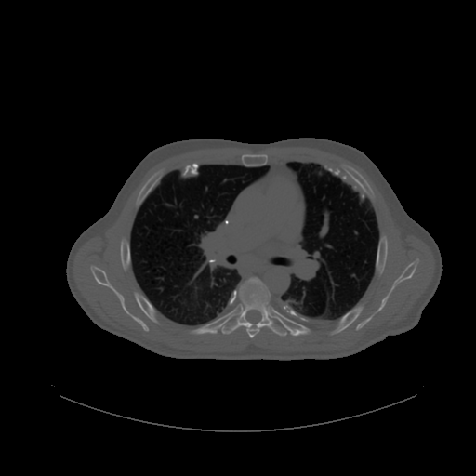
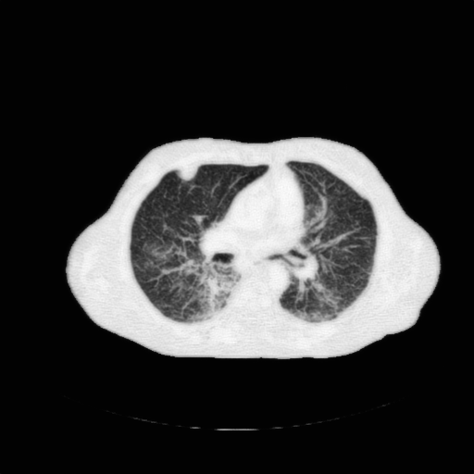
Funcionamento do framework
Avaliação de uma CT sintética, sempre vinculada à imagem original que a condicionou
Original que condicionou
Sintética avaliada
Região analisada
Processamento interno
Máscara
pulmonar
Clipping e discretização fixos
Erosão leve da borda
Apenas pares de pixels dentro do pulmão
GLCM
contraste · energia
mesma posição
no par
Depois: GLRLM,
Power Spectrum e Wavelet
Entrada
Referência em background
Duas perguntas
1 par de imagens
Original + sintética
A original precisa ter passado
por validação prévia
Distribuição das originais
validadas do dataset
Não entra como input:
o framework já carrega esse perfil
Preservou a textura do par?
Continua plausível entre
as CTs reais validadas?
Notes:
Exemplo de par do dataset atual. O framework recebe a sintética e a original que a condicionou; a referência de originais validadas fica carregada em background.

Slide 2
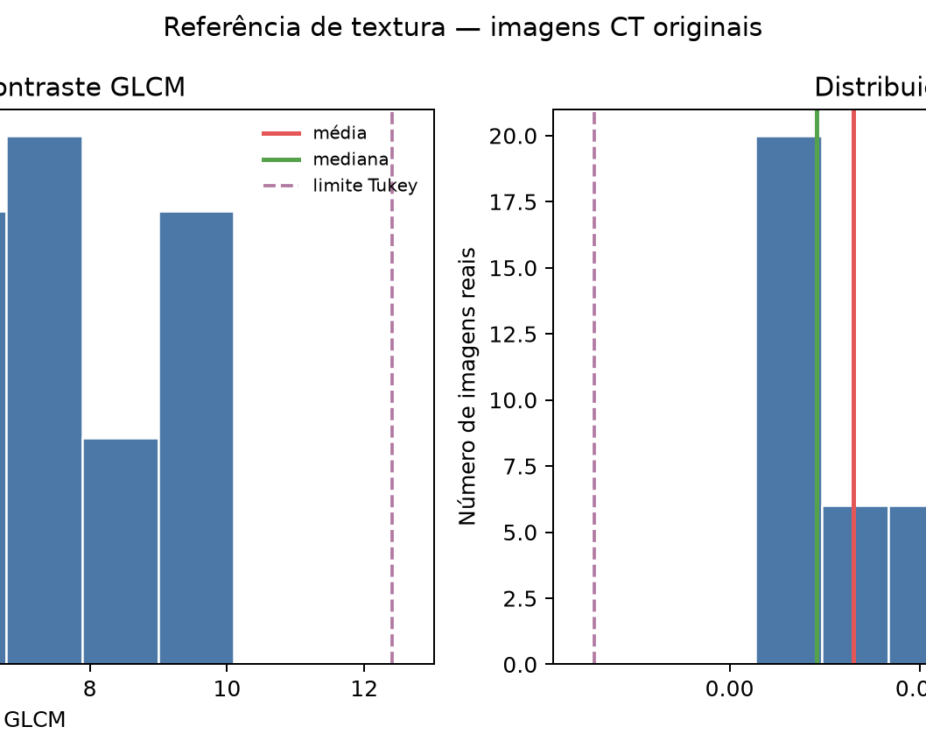
Decisão para data augmentation
A decisão cruza fidelidade ao par com compatibilidade perante a referência real
Quatro leituras possíveis
Par original | Referência real | Resultado
Próxima | Dentro da faixa | Aprovar
Próxima | Original e sintética raras no mesmo sentido | Aprovar com observação
Distante | Dentro da faixa | Revisão manual Possível regressão à média
Distante | Fora da faixa | Rejeitar Não entra no augmentation
Referência real em background
Média, dispersão, mediana e outliers
calculados somente nas originais validadas
Somente o caso em vermelho é descartado automaticamente. O caso amarelo fica fora até revisão, porque pode apagar diversidade útil do dataset.
Notes:
O gráfico mostra a referência GLCM calculada nas originais validadas do piloto. A tabela resume a regra atual: só o caso distante do par e fora da referência recebe rejeição automática.

